Slide 1
DEPARTAMENTO DE CIENCIAS ECONÓMICAS ADMINISTRATIVAS Y DE COMERCIO
CARRERA DE INGENIERÍA EN ADMINISTRACIÓN TURÍSTICA Y HOTELERA
TRABAJO DE TITULACIÓN, PREVIO A LA OBTENCIÓN DEL TÍTULO DE INGENIERAS EN ADMINISTRACIÓN TURÍSTICA Y HOTELERA
TEMA: TÉCNICAS GASTRONÓMICAS ANCESTRALES APLICADAS EN LA COMUNIDAD TIGUA, CANTÓN PUJILÍ COMO APORTE AL DESARROLLO TURÍSTICO.
AUTORAS: CASA CHIPUGSI, GRACE YESSENIA
RAMOS MALDONADO, TANIA ELIZABETH
DIRECTOR: MSC. JÁCOME SIMBAÑA, MARCO FERNANDO
SANGOLQUÍ
2018

Slide 2
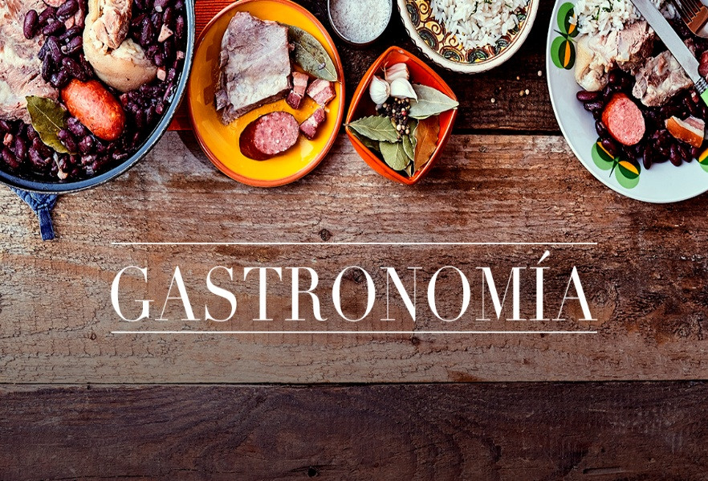
INTRODUCCIÓN
GASTRONOMÍA ECUATORIANA
Productos que aportan valor y sabor natural
Sentido de pertenencia social y cultural
Diversificación de ingredientes, formas de cocinar y recetas
Gastronomía identitaria
Influencia de culturas propias y ajenas
Estructurar nuestra propia identidad culinaria
Dejado huella en distintas épocas

Slide 3
CULTURAS
Indígena (Aborigen)
Española
Africana
Habitaban el territorio originalmente
Llegaron al continente en los viajes del descubrimiento
traídos por los iberos, para trabajar en las minas y los cañaverales como esclavos

Slide 4
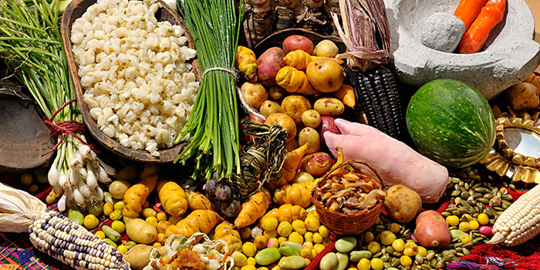
Gastronomía Ancestral
Representación de la preparación de los alimentos con conocimientos antepasados.
Mezcla de aspectos como: lugar, alimentos, costumbres, tradiciones y cultura.
Gastronomía Ancestral en Ecuador
Parte de una mezcla de generaciones representadas en la manera de vida, forma de hablar, música, danza, costumbres y tradiciones propias de un pueblo.
Refleja toda su historia y tradición.
Analizar su esencia, la historia, la manera de cocinar de la persona que prepara los alimentos.

Slide 5
Analizar las técnicas gastronómicas
La revalorización, interpretación y difusión
Incentivar la actividad ancestral de la comunidad Tigua
Aportar al desarrollo turístico
OBJETIVO GENERAL
Investigar
Las técnicas gastronómicas para destacar su relevancia histórica de la comunidad.
Diagnosticar
La situación actual de las técnicas gastronómicas en la comunidad Tigua, para promover el turismo.
Proponer
La en puesta en valor de las técnicas gastronómicas, como recurso potencial del desarrollo turístico para la comunidad Tigua
OBJETIVOS ESPECÍFICOS

Slide 6
TEORÍAS DE SOPORTE
EVOLUCIÓN DE LA TEORÍA DEL DESARROLLO
Teoría del desarrollo humano
Teoría del desarrollo de las capacidades
En los años 70 se relaciona al ambiente con las estrategias de desarrollo sustentable
Actualmente busca incluir dimensiones sociales, políticas, ecológicas y culturales
Uso de las potencialidades que aún no han sido explotadas

Slide 7
TEORÍA DEL DESARROLLO LOCAL
Desarrollo de un territorio inferior
Con el fin de mejorar la calidad de vida de la población
Población que comparte una historia de asentamiento
Muestra una dimensión relevante como es la identitaria
Uso de los potenciales existentes

Slide 8
TEORIA DEL DESARROLLO LOCAL CON ENFOQUE CULTURAL
Cultura
Es el conjunto de maneras de pensar y de vivir
Identidad
Apropiación de rasgos culturales o rasgos diferenciadores
Sentido antropológico y popular
Primer recurso al momento de explotarlo y darlo a conocer
La cultura y la identidad
Crean componentes populares y diversos
Mejora continua del grupo social

Slide 9
Identidad cultural
Crea un valor intangible
Esencia y particularidad única de la comunidad
Transmitir el conocimiento de su cultura gastronómica

Slide 10
METODOLOGÍA
ENFOQUE
Cualitativo
Cuantitativo
TIPOS
Descriptiva
Exploratoria
Campo

Slide 11
HERRAMIENTAS DE RECOLECCIÓN DE INFORMACIÓN
Recopilación bibliográfica
Entrevistas
Encuestas
Observación

Slide 12
Muestra
Visitantes que recibe la Laguna del Quilotoa
Muestra no probabilística
Cálculo de la muestra
Número de visitantes 986.521 en el año 2017
Se utilizó la fórmula de población finita
Muestreo aleatorio simple
POBLACIÓN Y MUESTRA

Slide 13
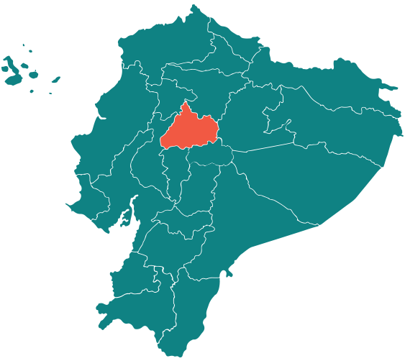
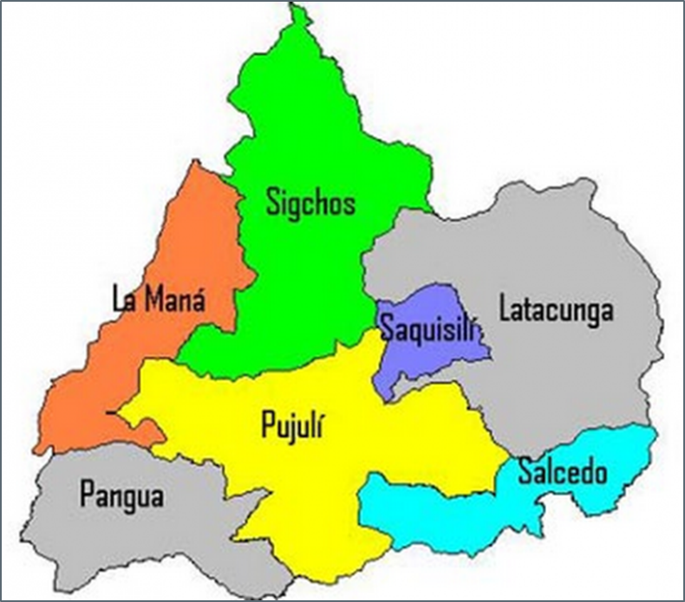
ESTUDIO MACRO
PROVINCIA DE COTOPAXI

Slide 14
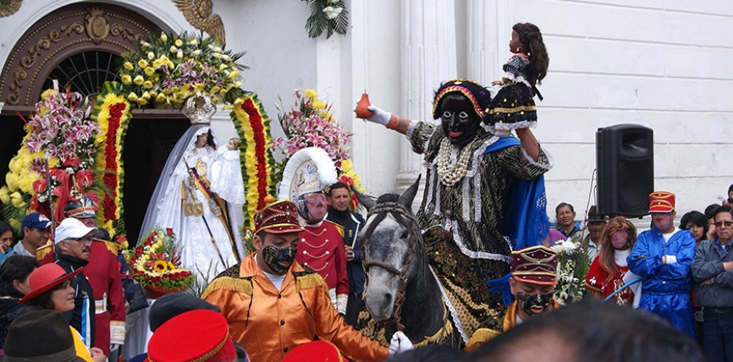
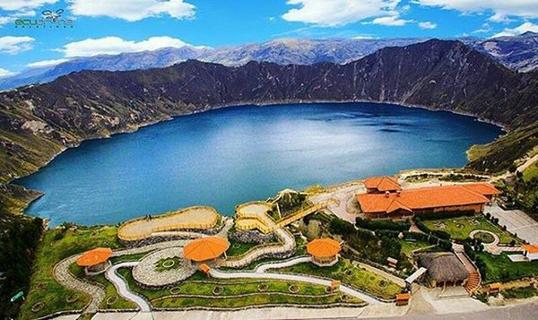
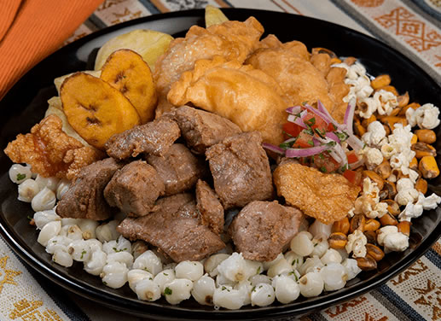

Slide 15
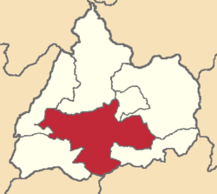
CANTÓN PUJILÍ

Slide 16
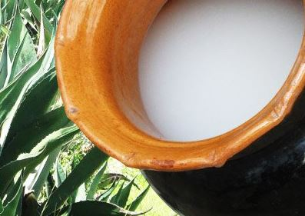
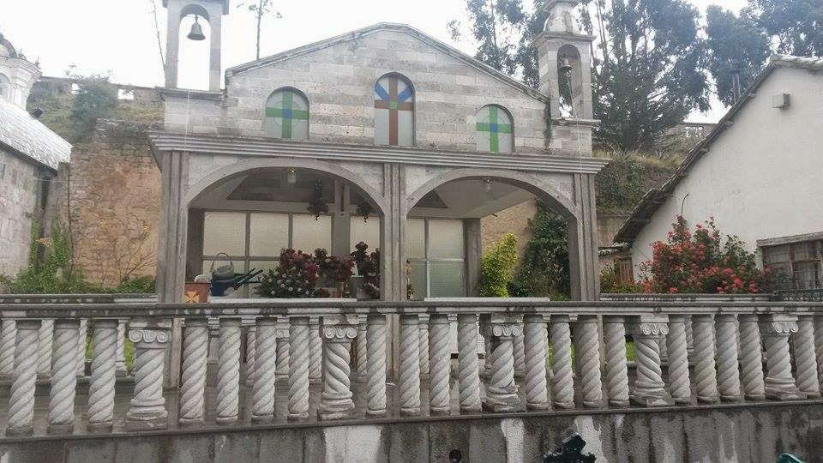
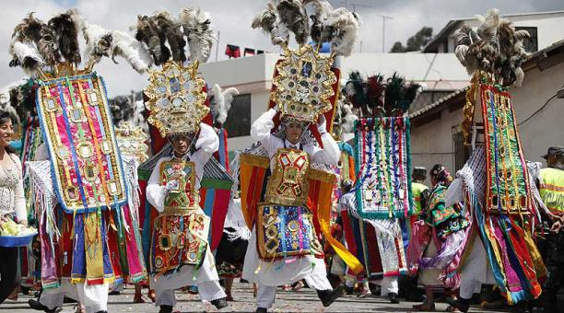

Slide 17
NOMBRE | TIGUA
UBICACIÓN | Occidente de la Provincia Cotopaxi, Cantón Pujilí 4 km de la población de Zumbahua
FUNDACIÓN | 1966
POBLACIÓN | 1 000 a 1 500 personas entre hombres y mujeres
ACTIVIDAD ECONÓMICA | Agricultura – Ganadería
IDIOMA | Español – Kichuwa
COMUNIDADES | Tigua Guayrapungo Casa Quemada Huagha Loma Grande Sunirrumí Niño Loma Huagha Loma Chico Calera Pamba Pactapungo Tigua Centro Calicanto Tigua Yaguartoa Tigua Yatapungo Chami Cooperativa Tigua Rumichaca Tigua Chimbacucho Tigua Quiloa
COMUNIDAD TIGUA

Slide 18
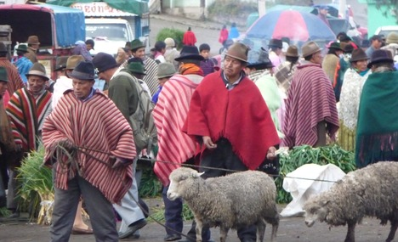
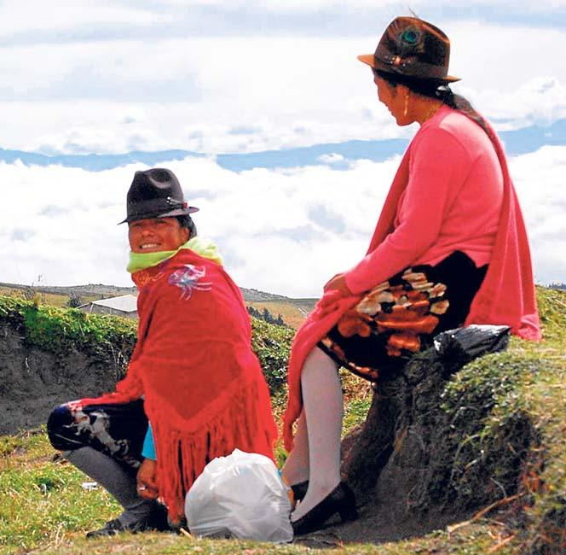
VESTIMENTA
HOMBRES | MUJERES
Poncho Sombrero con pluma de pavo real Bufanda | Faldas plisada de terciopelo Chal triangular Sombrero Medias largas de lana Collares , aretes e imperdibles

Slide 19
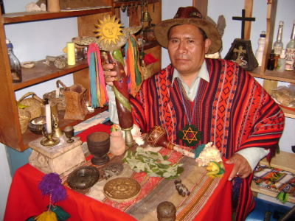
MEDICINA
Curanderos
Parteras
TURISMO
Fiesta del Corpus Cristi
Fiesta de los grano

Slide 20
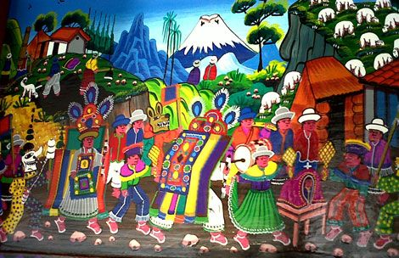
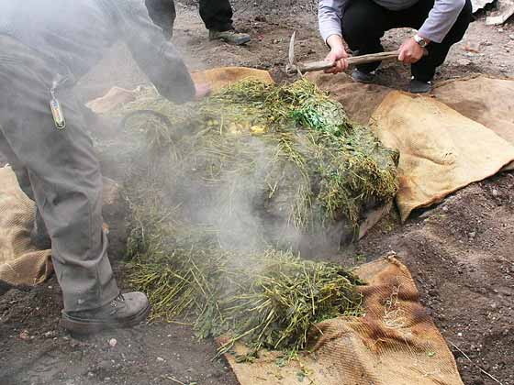
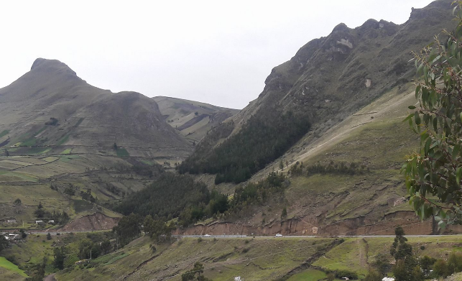

Slide 21
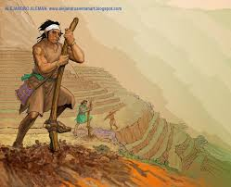
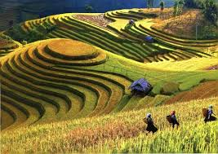
AGRICULTURA ANCESTRAL
Técnicas de obtención y transformación de alimentos
Uso sagrado y ritual de alimentos característicos de la zona
Denotan un lazo social en la comunidad
Desarrollo de un calendario de cosechas basado en ciclos naturales

Slide 22
TÉCNICAS DE CULTIVOS ANCESTRALES
Camellones
Agricultura de los indígenas aborígenes
Traspaso de tierra para formar camas de cultivo elevadas
Chakra Andina
Agricultura propia de la población indígena
Sistema de semillas y adaptaciones varietales
Chakra Amazónica
Agricultura realizada en el lecho del río
Usan los pueblos ancestrales quichuas del oriente ecuatoriano

Slide 23
Canteros
Agricultura ancestral de roza y tumba
Cultivo de caña de azúcar
Aja Shuar
La mujer shuar es responsable del manejo del sistema
Práctica de ritos
Agroecología
Producir sosteniblemente
Forma de favorecer y contribuir en la preparación de recetas de la gastronomía ecuatoriana.

Slide 24
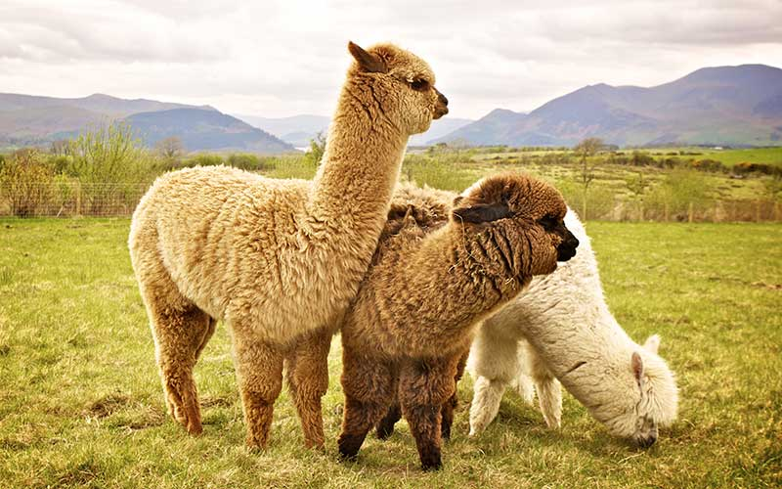
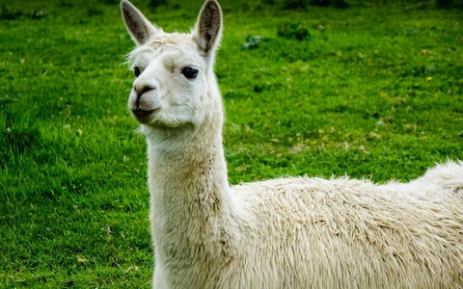
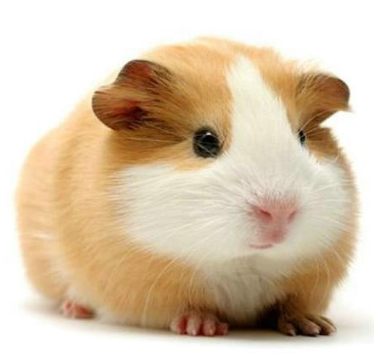
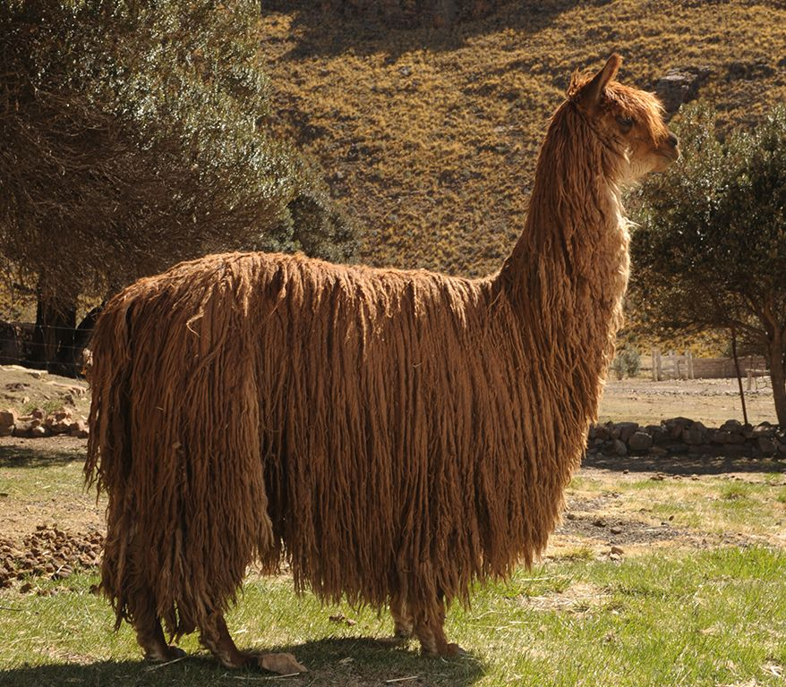
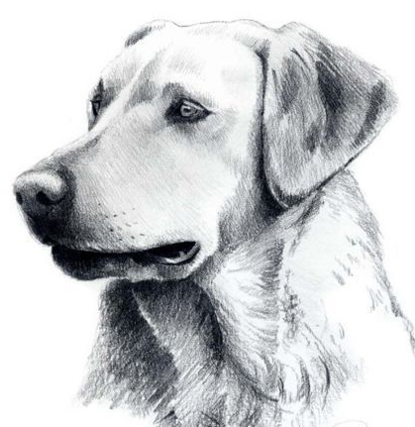
GANADERÍA ANCESTRAL

Slide 25
RESULTADOS
Tipo de Turista
Masculino
Gastronomía
Si conocen el turismo gastronómico
Técnicas ancestrales
Técnicas de cocción : Asar, hervir, tostar
Pachamanka
No conocen de que se trata
31 a 50 años de edad
Nacional
Tigua prepara alimentos de forma tradicional y familiar
Métodos de conservación: Charqui, chuño, chuchuca
Agradecimiento a la madre tierra por los alimentos recibidos

Slide 26
PROPUESTA
ELEMENTOS DE LA PUESTA EN VALOR
Revalorización
Interpretación
Difusión

Slide 27
REVALORIZACIÓN
2. Recuperar para interpretar
1. Proteger para recuperar

Slide 28
INTERPRETACIÓN

Slide 29
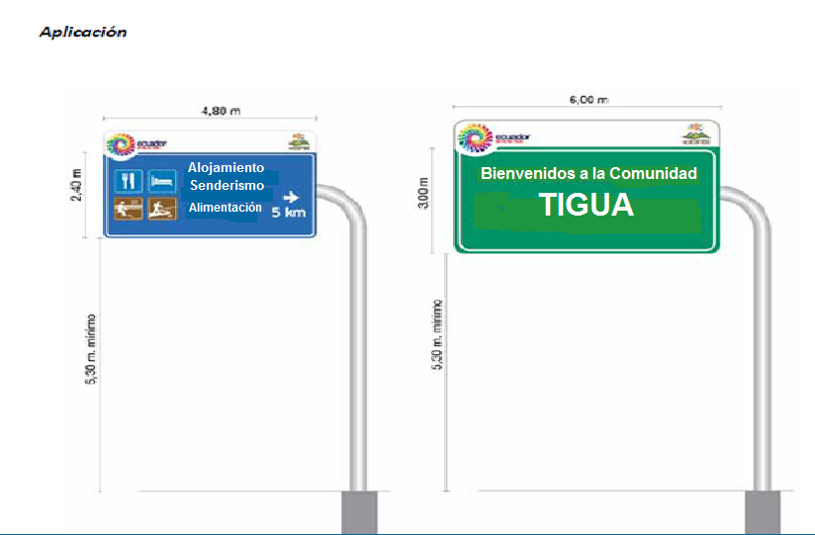
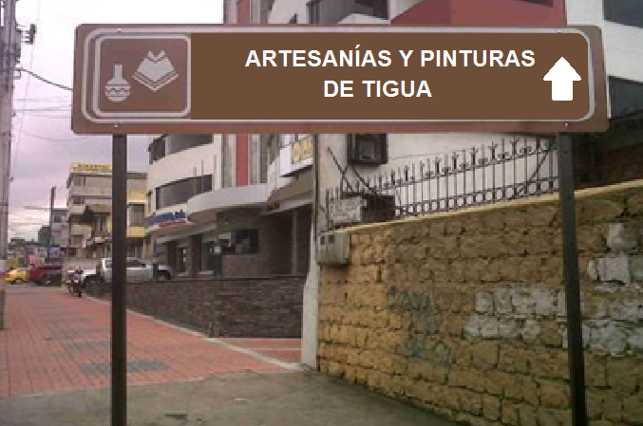
DIFUSIÓN
Señalización
Señalética

Slide 30
RUTA GASTRONÓMICA

Slide 32
ITINERARIO
RUTA GASTRÓNICA ANCESTRAL DE TIGUA
DÍA 1
No. | HORA | ACTIVIDAD
1 | 07:00 | Encuentro en el terminal terrestre de Latacunga
2 | 07:15 | Salida a la comunidad de Huaghaloma Grande
3 | 07:50 | Bienvenida a la comunidad Huaghaloma Grande e indicaciones generales
4 | 08:00 | Desayuno ancestral en la comunidad
5 | 08:30 | Demostración del proceso de elaboración de la chicha de jora y degustación
6 | 10:00 | Salida hacia Yaguartoa
7 | 10:30 | Recorrido por los alrededores de la comunidad – avistamiento de flora y fauna
8 | 11:30 | Visita y participación en la elaboración de harinas
9 | 12:30 | Almuerzo ancestral en la comunidad
10 | 13:30 | Salida hacia la comunidad Tigua Centro Calicanto
11 | 14:45 | Check in en el hospedaje comunitario
12 | 15:30 | Participación en la realización de la Pachamanka
13 | 17:00 | Cena - Degustación de la Pambamesa
14 | 20:00 | Fogata de bienvenida – cuento de historias místicas de la comunidad
15 | 23:00 | Descanso

Slide 33
DÍA 2
No. | HORA | ACTIVIDAD
1 | 08:00 | Desayuno en la comunidad
2 | 09:00 | Salida hacia Rumichaca
3 | 09:30 | Visita a la comunidad – participación en el proceso de la técnica del Chuño- Degustación de productos elaborados en tiesto
4 | 12:30 | Almuerzo ancestral
5 | 13:30 | Salida hacia Chimbacucho
6 | 14:00 | Recorrido en los talleres artesanales de la comunidad- elaboración de máscaras y pinturas
7 | 16:00 | Visita y degustación de la técnica del Charqui
8 | 17:30 | Degustación de los inconfundibles cuyes asados
9 | 18:30 | Regreso casa
10 | 19:00 | Fin de la ruta

Slide 34
CONCLUSIONES
Se permitió obtener información profunda sobre la cultura gastronómica su realidad y palpar los problemas que enfrenta la comunidad para desarrollarse turísticamente
Dentro de la comunidad Tigua existen varias técnicas ancestrales gastronómicas tanto de cocción como de conservación; que mayormente la gente de la comunidad no conoce la importancia que tiene el saber ancestral y el poder mostrarlo al público
El proceso de la realización de las técnicas ancestrales gastronómicas de la comunidad Tigua no se ha visto muy afectada por la globalización
Por la falta de interés de los dirigentes de la comunidad y el escaso apoyo por parte del GAD Municipal de Pujilí, no se ha podido desarrollar correctamente el turismo, a pesar de contar con recursos que cautivan a propios y extraños

Slide 35
RECOMENDACIONES
Para potencializar la gastronomía ancestral de la comunidad Tigua y del cantón Pujilí, el GAD Municipal de Pujilí debería realizar campañas de promoción para dar a conocer a los visitantes al cantón como un destino turístico gastronómico
Se debería manejar un modelo de turismo comunitario, el cual les permita desarrollar el turismo y obtener ganancias equitativas, garantizando el bienestar común.
Promover la difusión de las técnicas ancestrales gastronómicas de la comunidad Tigua conjuntamente con las festividades andinas.
Desarrollar un programa de capacitación en donde los pobladores de la comunidad aprendan sobre temas de atención al cliente y manipulación de alimentos, para que puedan brindar un servicio de calidad al turista.

